Slide 1


Slide 2
生字我会认
湖畔 黄莺 啼叫
御柳 日暮 相隔 数学

Slide 3

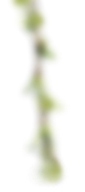

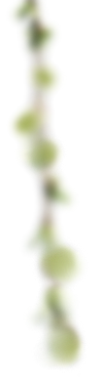

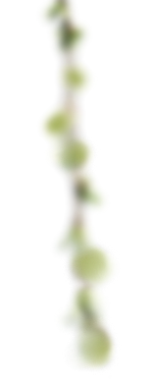


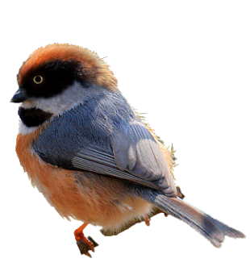
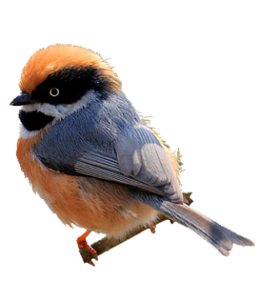
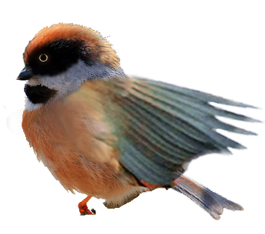

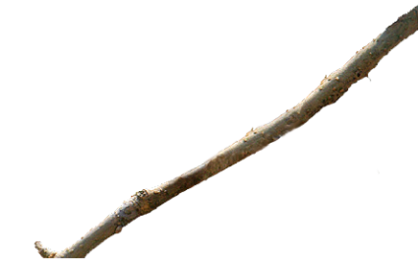
春？

Slide 4
课前热身，赛事会
二月春风似剪刀
1、不知细叶谁裁出,________________ 。
2、_______________，百般红紫斗芳菲。
3、月出惊山鸟, ____________________。
4、竹外桃花三两枝，________________。
5、________________，一枝红杏出墙来。
6、________________，明月何时照我还。
7、________________，虫声新透绿窗纱 。
8、国破山河在，____________________。
9、日出江花红胜火，_________________。
10、________，________。零落成泥碾作尘，只有香如故.
草木知春就不归
时鸣春涧中
春江水暖鸭先知
春色满园关不住
春风又绿江南岸
今夜偏知春气暖
城春草木深
春来江水绿如蓝
无意苦争春
一任群芳妒

Slide 5
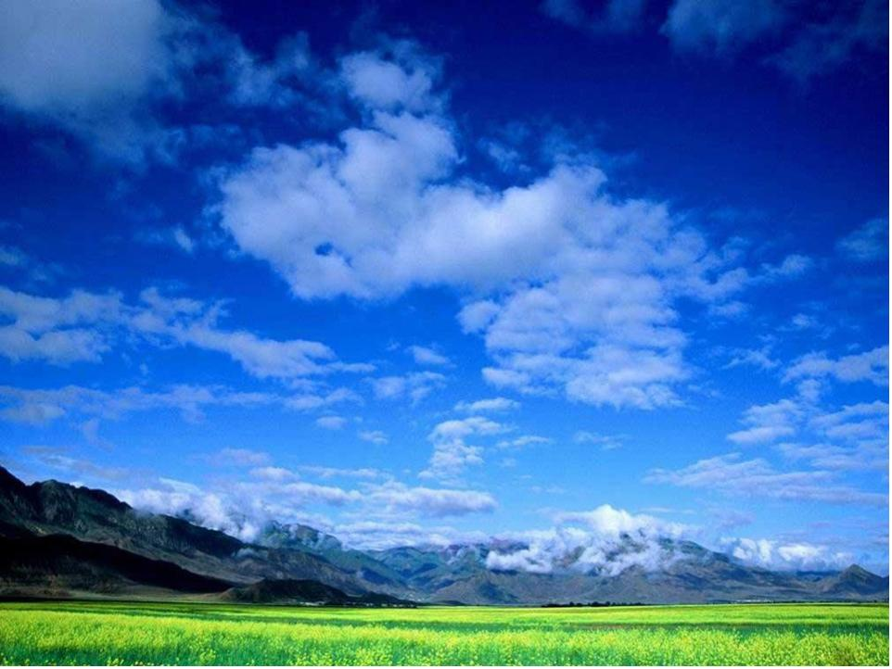
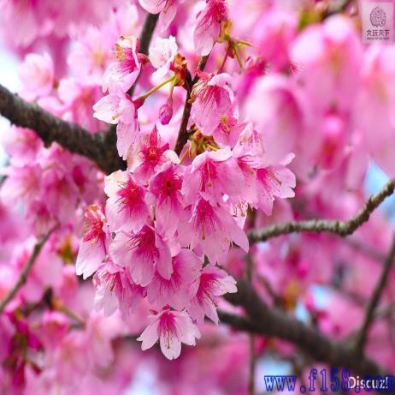
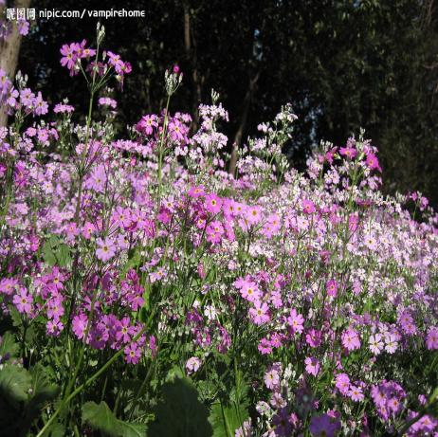
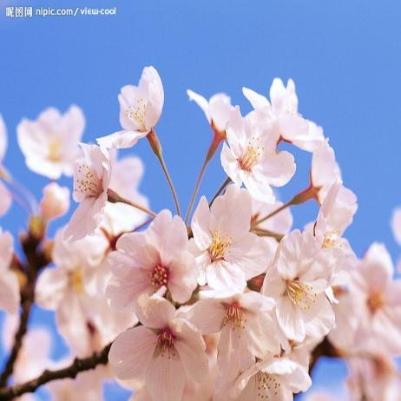
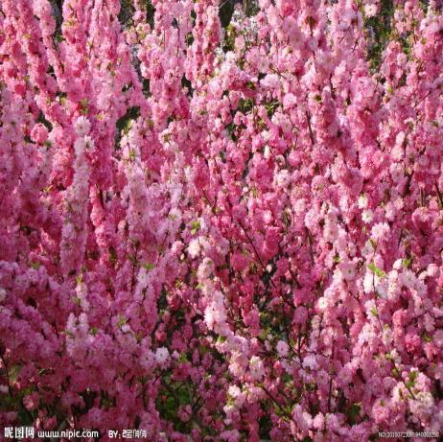
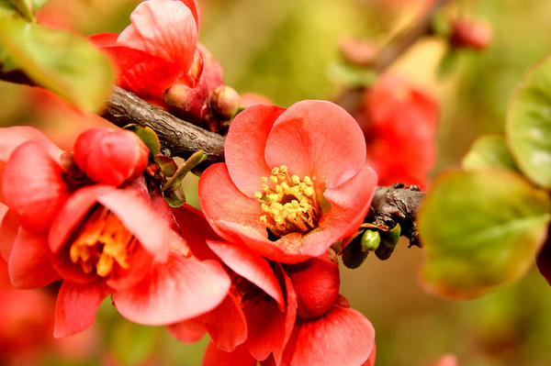
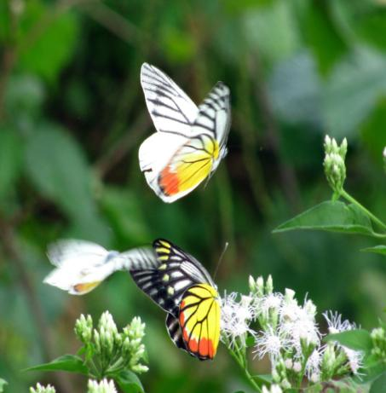
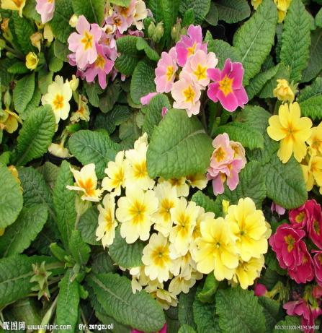
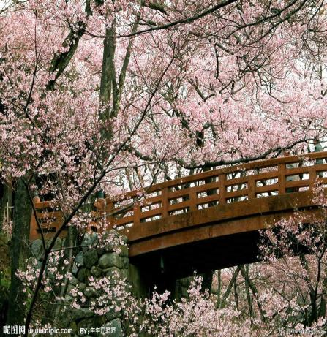
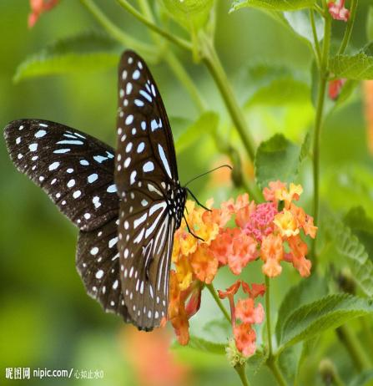
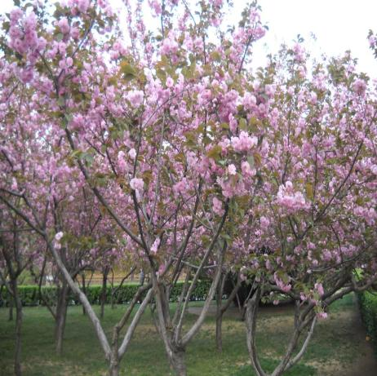
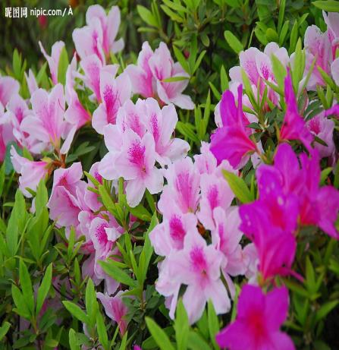
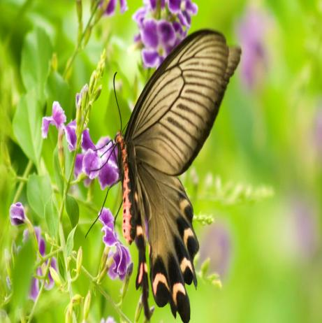


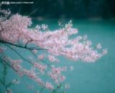
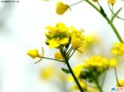

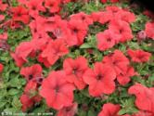
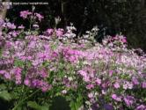
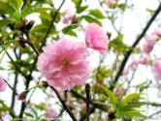
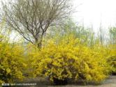

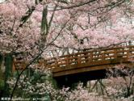



Slide 6
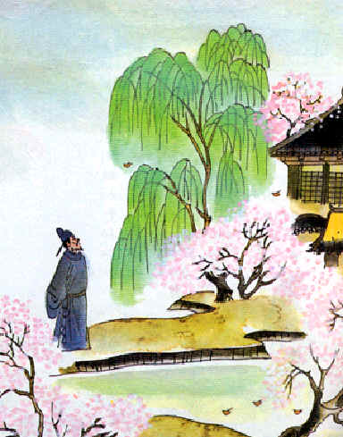
描写春天的成语：
春意盎然、四季回春、满园春色、春暖花开、花团锦簇、百花齐放、姹紫嫣红、含苞欲放、花枝招展、春色撩人、大地回春、万物复苏、草木争春、 万象更新、万紫千红......
描写春天的古诗：
《春晓》、《咏柳》、《春夜喜雨》、《清明》、《晚春》、《题都城南庄》、《江畔独步寻花》

Slide 7

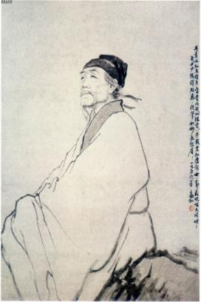
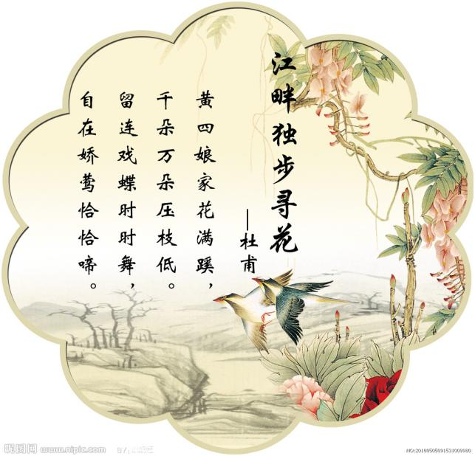

Slide 8
一、知诗人、明背景：
1.我们都学过杜甫的那些诗呢？
《绝句》《江畔独步寻花》《江南逢李龟年》《闻官军收河南河北》《春夜喜雨》
《春望》《登岳阳楼》......
2.谁知道大诗人杜甫?给同学们谈一谈。

Slide 9
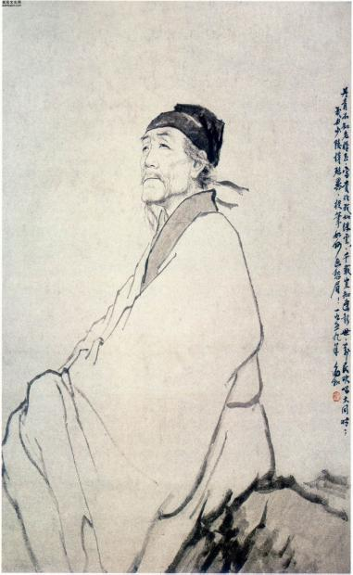
杜甫：字子美，号少陵。是唐代诗人,他写的诗多是反映生活的苦难,人们称他为“诗圣”,他是一个现实主义诗人，和诗仙李白并称为“大李杜”，子美生活在唐朝由盛转衰的历史时期，其诗多涉笔社会动荡、政治黑暗、人民疾苦，被誉为「诗史」。他的一生跌荡起伏，在经历了安史之乱的动荡不安后，杜甫来到了成都锦江边的草堂居住，过上了安宁的日子，这一年春天来了，百花争艳，鸟语花香，吸引着他走出草堂，一路上他被春天的美景所打动，写下了这组江畔独步寻花（共七首），今天我们学习的就是其中的第六首。
（注：“小李杜”指李贺和杜牧）

Slide 10
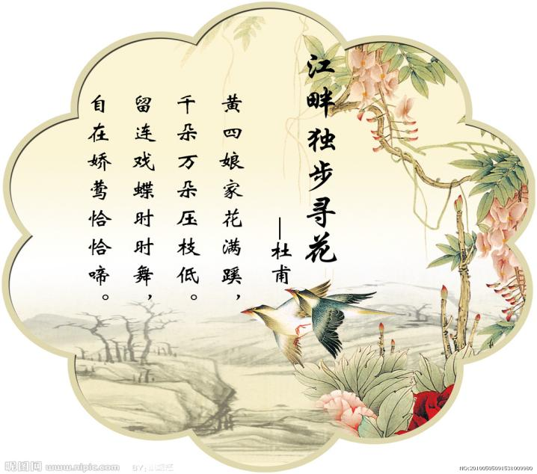

Slide 11
交流讨论，回忆学习古诗的方法。
1、知诗人、明背景；
2、解诗题、说题意；
古诗学习
3、看注释、解诗意；
4、反复读、展想象；
5、再品诗，升感情；

Slide 12
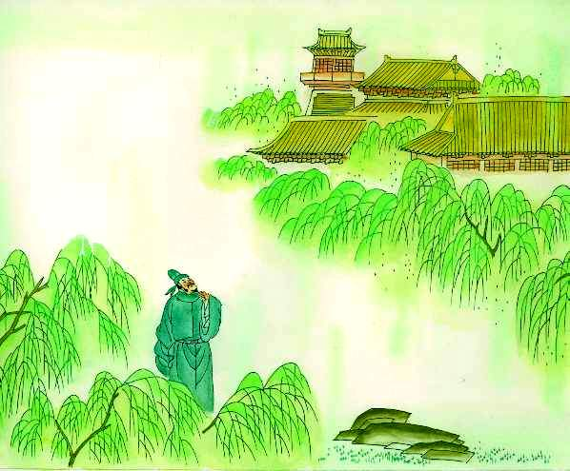
二、解诗题、说题意：
江畔（pàn）独步寻花
诗人独自一个人在锦江边上一边散步，一边赏花。
从题目上看，作者“寻”到了什么呢？让我们一起走入诗中，和杜少陵一起去寻找吧！

Slide 13
三、看注释、解诗意：
1.学习掌握生字词及其注释。
蹊(xī):指小路.
娇莺(yīng) :娇小可爱的黄莺.
恰恰（qià）：啼指鸟儿和谐动听的鸣叫声.
啼(tí):鸣叫.
戏蝶（dié）:嬉戏的蝴蝶
留连：舍不得离开.
时时舞：不停地飞舞.

Slide 14
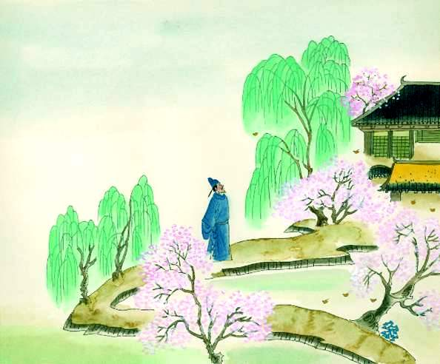
江畔独步寻花
——【唐】杜甫
2.借助注释或工具书，解诗意。
黄 四 娘 家 花 满 蹊，
千 朵 万 朵 压 枝 低。
留 连 戏 蝶 时 时 舞，
自 在 娇 莺 恰 恰 啼。
黄四娘家周围的小路边上开满了各种各样的鲜花，
大片大片的、无比繁茂的花朵把花枝都给压弯了。
嬉戏的蝴蝶时常在花丛中起舞，舍不得离开，
此时，自由自在的小黄莺正在枝头上欢快地鸣叫着。

Slide 15
四、反复读、展想象：
1.自由读诗，整理你心中的感悟：
江 畔 独 步 寻 花
【唐】杜甫
黄 四 娘 家 花 满 蹊,
千 朵 万 朵 压 枝 低。
留 连 戏 蝶 时 时 舞,
自 在 娇 莺 恰 恰 啼。

Slide 16
2.由读到悟，你该畅所欲言了：
满
千朵万朵
压
低
“黄四娘家花满蹊，千朵万朵压枝低。”
“花满蹊”？（满）
花多、繁茂
“压枝低”？（千朵万朵）
把花枝压弯

Slide 17
自在
娇莺
“留连戏蝶时时舞，自在娇莺恰恰啼。”
戏蝶舞—留连
花美、迷醉
(嬉戏欢唱、自由自在、舍不得离开)
娇莺啼—自在
留连
戏蝶
舞
啼
思考：蝴蝶和黄莺为什么不忍离去？
花美、迷人
与其说是戏蝶留连、娇莺自在，不如说是诗人留连自在......
“移情于物”

Slide 18
3.品味写法：
动静结合，过渡自然
江 畔 独 步 寻 花
【唐】杜甫
黄 四 娘 家 花 满 蹊，
千 朵 万 朵 压 枝 低。
留 连 戏 蝶 时 时 舞，
自 在 娇 莺 恰 恰 啼。
{
静态描写
{
动态描写

Slide 19
思考：主题是什么？
这首诗是唐代诗人杜甫写的，描绘的是一幅万紫千红、繁花似锦的春景图，表现了诗人对生活的热爱和对自由幸福的无限向往。

Slide 20
关于花的好句。。。
一簇簇鲜艳的花朵，聚集在叶片下，犹如无数只蝴蝶，微微张开翅膀，停在空中，凝然不动了。
一阵风吹来，蜻蜓花摇了几下，那样子多迷人，真像一位穿花裙的姑娘在跳着优美的舞蹈。
迎春花，色彩没有玫瑰娇艳，芳香没有牡丹浓郁，可它不畏严寒，第一个用生命向人们报告了春天的来临。
每逢秋风来临，露水成霜时，树叶脱落了，群花萎缩了，惟有菊花迎风而立，傲霜怒放，五彩缤纷，千姿百态。
清风吹过，一阵阵花雨飘落下来，山野像铺上了一床彩色的大锦被。

Slide 21

四、再品诗、升感情：
1、闭上眼睛，大胆想象，置身其中
假如我是戏蝶：
假如我是娇莺：
假如我是一朵小花：
假如我是杜甫的书童：
。。。。。。
《江畔独步寻花》
2、(小练笔)用第一人称写一篇小短文！
Notes:
请问我额为

Slide 22
五、作业：
1.背诵古诗.
2.默写古诗.

Slide 23

《春晓》
——唐·孟浩然
春眠不觉晓，处处闻啼鸟。
夜来风雨声，花落知多少。

Slide 24
《咏柳》
【唐】贺知章
碧玉妆成一树高，
万条垂下绿丝绦，
不知细叶谁裁出，
二月春风似剪刀。

Slide 25
《春夜喜雨》
【唐】杜甫
好雨知时节，当春乃发生。
随风潜入夜，润物细无声。
野径云俱黑，江船火独明。
晓看红湿处，花重锦官城。

Slide 26
《清明》
【唐】杜牧
清明时节雨纷纷，
路上行人欲断魂。
借问酒家何处有？
牧童遥指杏花村。

Slide 27
《题都城南庄》
【唐】崔护
去年今日此门中，
人面桃花相映红。
人面不知何处去，
桃花依旧笑春风。

Slide 28
《游园不值》
【宋】叶绍翁
应怜屐齿印苍苔，
小扣柴扉久不开。
春色满园关不住，
一枝红杏出墙来。

Slide 29

安史之乱
安史之乱是唐玄宗、唐肃宗时期，边关守将安禄山、史思明发起的反唐叛乱，也是唐朝由盛而衰的转折点。开元后期，由于大唐盛世安定繁荣的日子已久，唐玄宗逐渐丧失了以前那种励精图治的精神。他纵情享乐，宠爱杨贵妃，信任宦官高力士，把朝政全交给宰相李林甫处理。李林甫为了巩固本身权位，多用胡人担任节度使。结果给胡人节度使安禄山起兵反唐的机会。
安禄山本是混血胡人，貌似忠诚，生性狡诈；由于得到玄宗和杨贵妃的欢心，身兼范阳、河东、平卢三镇节使。安禄山见唐室政治腐败，武备废弛，便于公元755年，以讨杨国忠为名，自范阳率兵南下，很快就攻占了洛阳，自称大燕皇帝。第二年，唐军在潼关溃败，安禄山便长驱直入长安。唐玄宗匆忙南逃，后来叛军内部发生分裂，安禄山为儿子庆绪所杀。唐军联同回纥援兵乘机反攻，收复了长安和洛阳。不久安禄山部将史思明杀安庆绪，重新攻陷洛阳，也称大燕皇帝，后又被儿子朝义杀害。于是唐朝再借回纥兵，收复洛阳，史朝义自杀，这场持续了八年的「安史之乱」才告结束。

